Slide 1
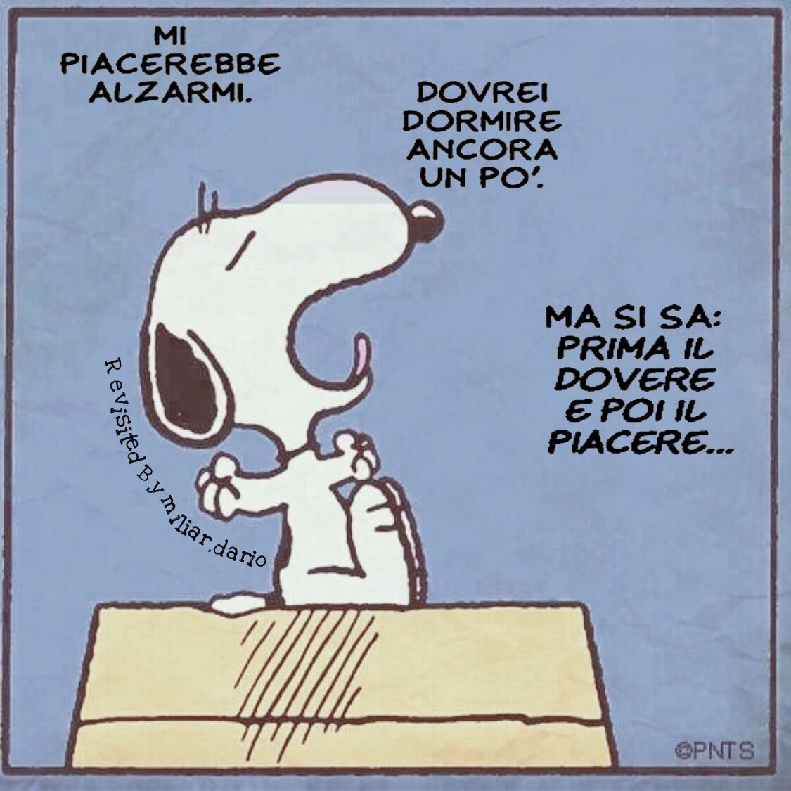

Slide 2
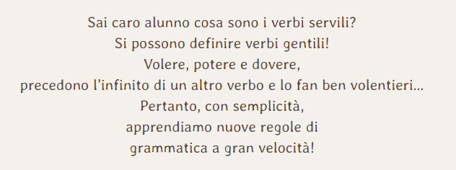
COSA POSSIAMO, DOBBIAMO, VOGLIAMO, SAPPIAMO FARE?

Slide 3
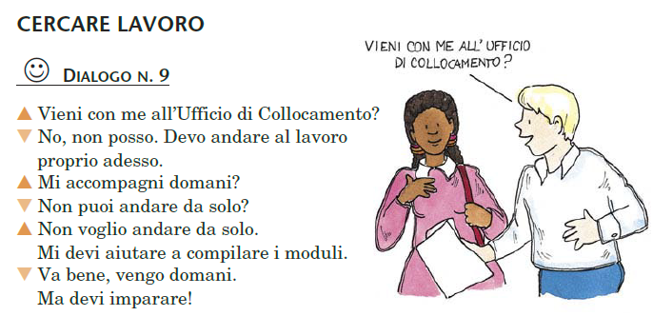

Slide 4
LEGGI L‘ANNUNCIO
Cercasi commessa part-time per negozio di pelletteria in centro. È richiesta disponibilità immeidata, buona conoscenza di almeno due lingue straniere e bella presenza. Contratto di lavoro a tempo indeterminato. Tel. 06/85.35.78.96, codice A34.
Che tipo di negozio sta cercando la commessa?
Cosa significa „disponibilità immediata“?
Quali qualità DEVE avere la candidata?
Un negozio di pelletteria.
Significa che la persona comincerà subito a lavorare, che si cerca una persona che possa cominciare subito.
DEVE essere disponibile, conoscere almeno due lingue straniere e essere di bella presenza.

Slide 5

Cosa devi fare a scuola?
Devo studiare
Devo alcoltare
Devo fare i compiti
Devo scrivere.
DOVERE + INFINITO

Slide 6
COSA DOBBIMO FARE? (kaj MORAMO narediti?)
Io devo andare a lavoro tutti i giorni.
Mamma, tu devi per forza uscire?
Il giudice deve essere leale.
Io e mia sorella dobbiamo mettere in ordine la nostra camera.
Ma voi dovete mai rientrare a casa fino alle 22h?
Gli autisti devono rispettare i segnali stradali.
Forme verbali

Slide 7
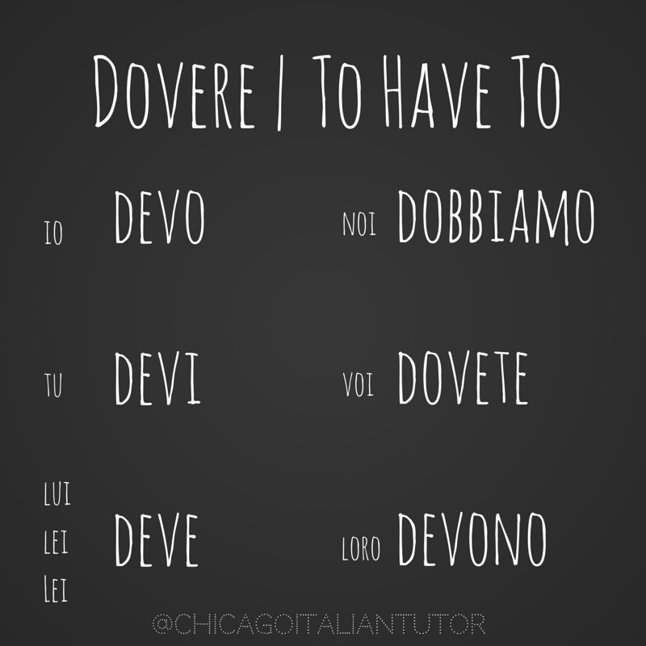

Slide 8
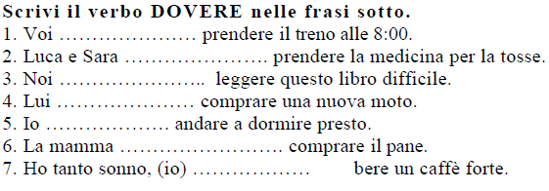
DOVETE
DEVONO
DOBBIAMO
DEVE
DEVO
DEVE
DEVO

Slide 9
Traducete. Dovere
Danes moramo napisati nalogo.
Ali moraš iti v šolo?
Tudi on se mora učiti.
Gospa, tukaj morate zaviti desno.
Počakati moram vlak.
Mama mora kupiti mleko.
Ali moram telefonirati noni? Ni ti treba.
1.Oggi dobbiamo scrivere i compiti.
2. Devi andare a scuola?
3. Anche lui deve studiare.
4. Signora, qui deve girare a destra.
5. Devo aspettare il treno.
6. La mamma deve comprare il latte.
7. Devo telefonare alla nonna? No, non devi.

Slide 10

PROVA ANCHE TU
Ascolta e abbina
Compila le frasi

Slide 11


